Slide 1
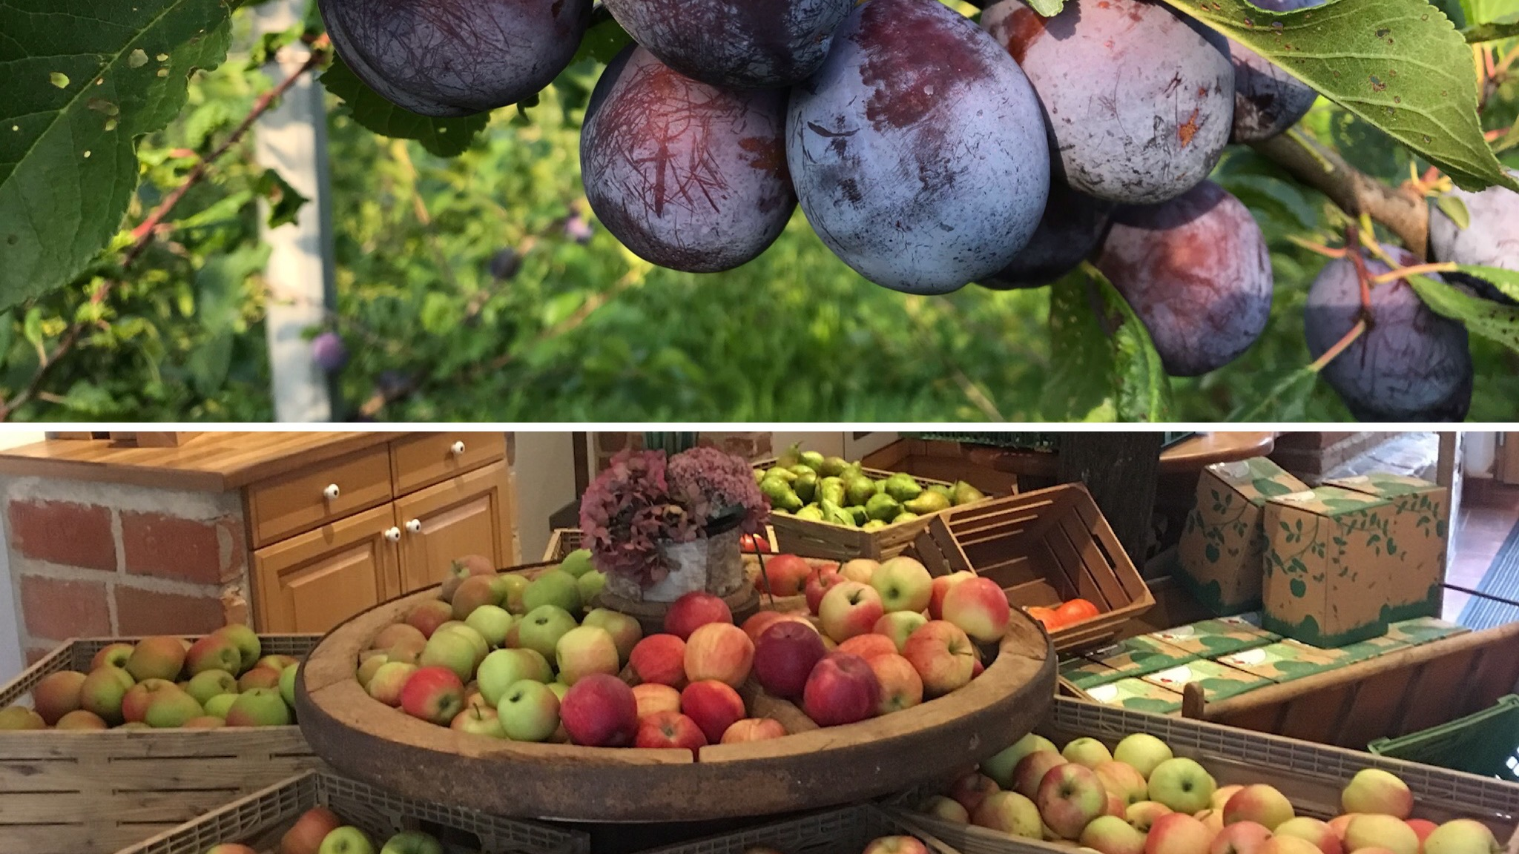



BioObstHof
Petra und Thomas Lechner
Direktvermarktung aus der Praxis erzählt

Slide 2

Unser Hof
Familienbetrieb im Mostviertel – geführt von Petra & Thomas Lechner
2003 Einstieg in den Bio-Obstbau, seit 2008 im Vollerwerb
BioObstbau mit ca 5,5 ha Äpfel, Pfirsiche, Marillen, Zwetschken sowie 28 ha Ackerbau und 3 ha Wald
Schwerpunkt ist Frischobst
Zusätzlich werden auch Säfte, Essig, Dörrobst, Kernöl, Eier angeboten

Slide 3
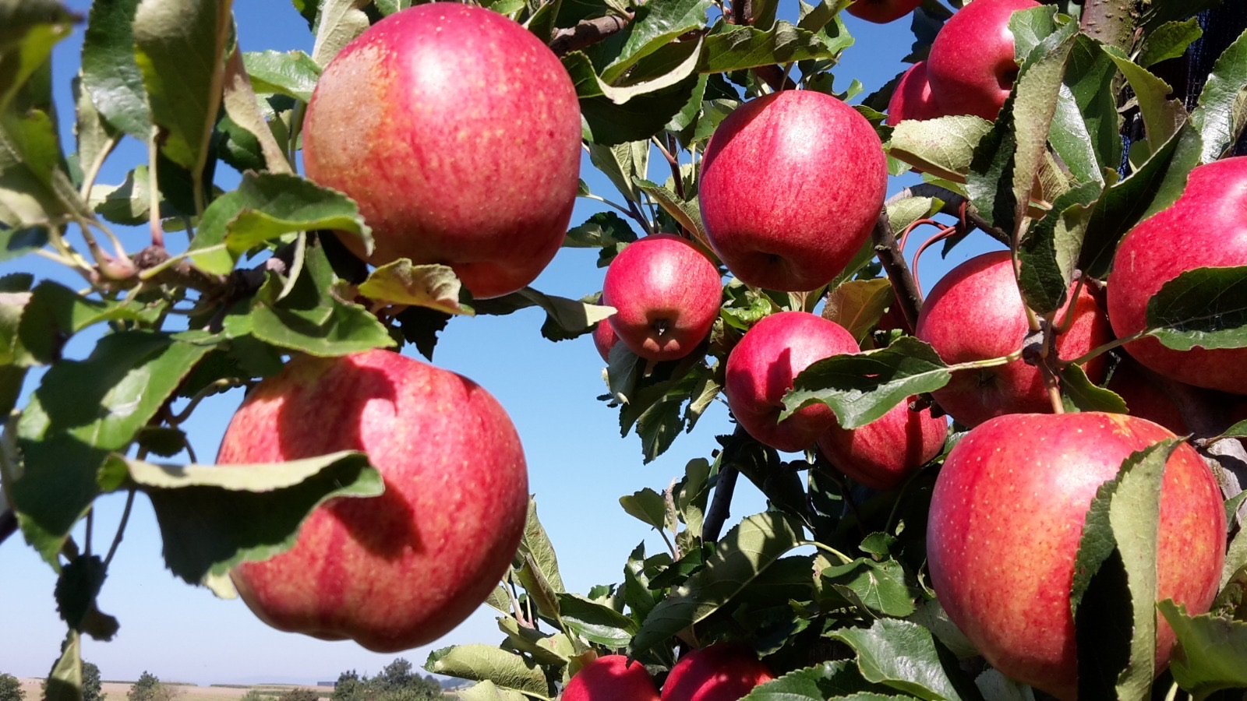
Von der Idee zum betrieblichen Schwerpunkt
Nach einem sanften Einstieg sahen wir Potential– wir pflanzten neue Sorten und bauten Verkaufsraum & Kühlräume
Verkauf erfolgte ab Hof, über Bio- und Bauernläden sowie Selbstbedienungsgeschäfte
Firmen- und Schulobst
Unser WARUM:
Selbstbestimmte Preisgestaltung und damit auch wirtschaftlich mehr Stabilität
Direkter Draht zu den Kundinnen und Kunden: ehrliches Feedback und Impulse für den Hof

Slide 4
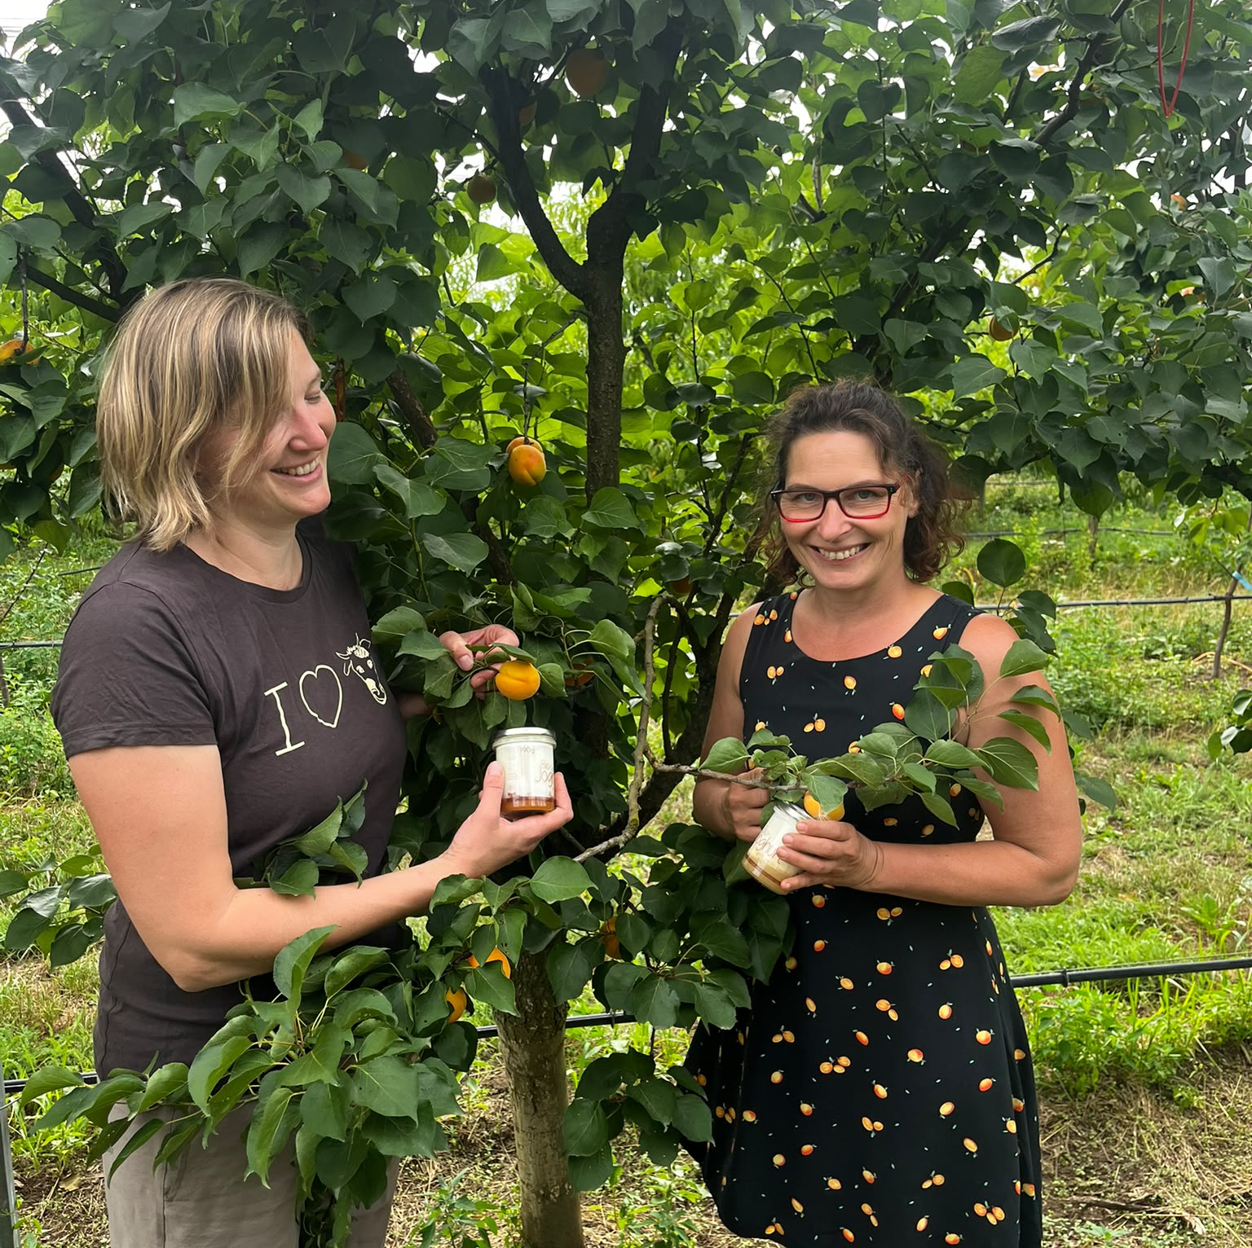
Gemeinsam stark - Kooperationen
Kooperation mit Kurz ums Eck
Obst wird zur Grundlage für das Fruchtjoghurt von Julia
Bauern- und Bioläden, Gasthöfen, Firmen, Schulen, Großküchen
Kurze Wege, faire Zusammenarbeit – die Wertschöpfung bleibt in der Region

Slide 5
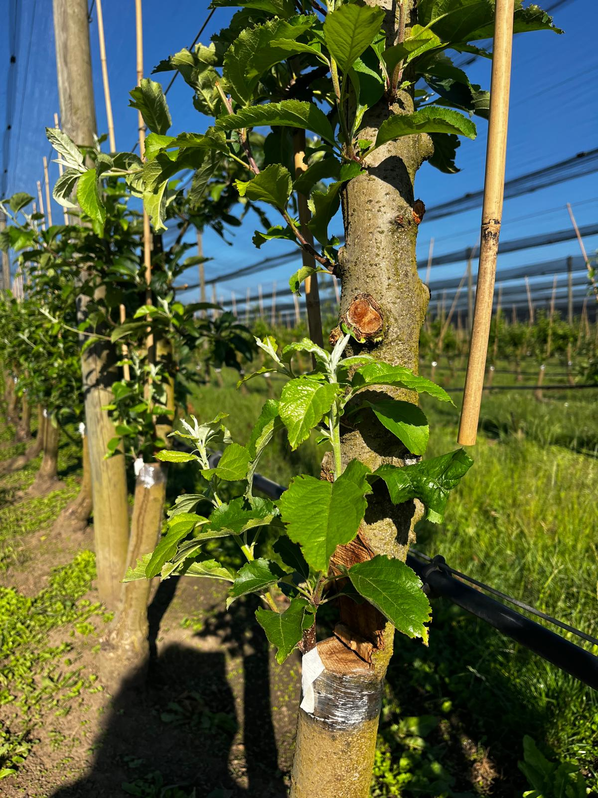
Zukunft & Ausblick
Unsere Apfelsorten anpassen durch Umveredelung damit Arbeit und Vermarktung optimieren
Nachhaltigkeit leben: Wildblumen und Hecken sowie Vielfalt und damit Igel & Co im Obstgarten
Antworten auf den Klimawandel suchen: Überlegung Frostschutz
Regionale Kooperationen weiterhin stärken

Slide 6
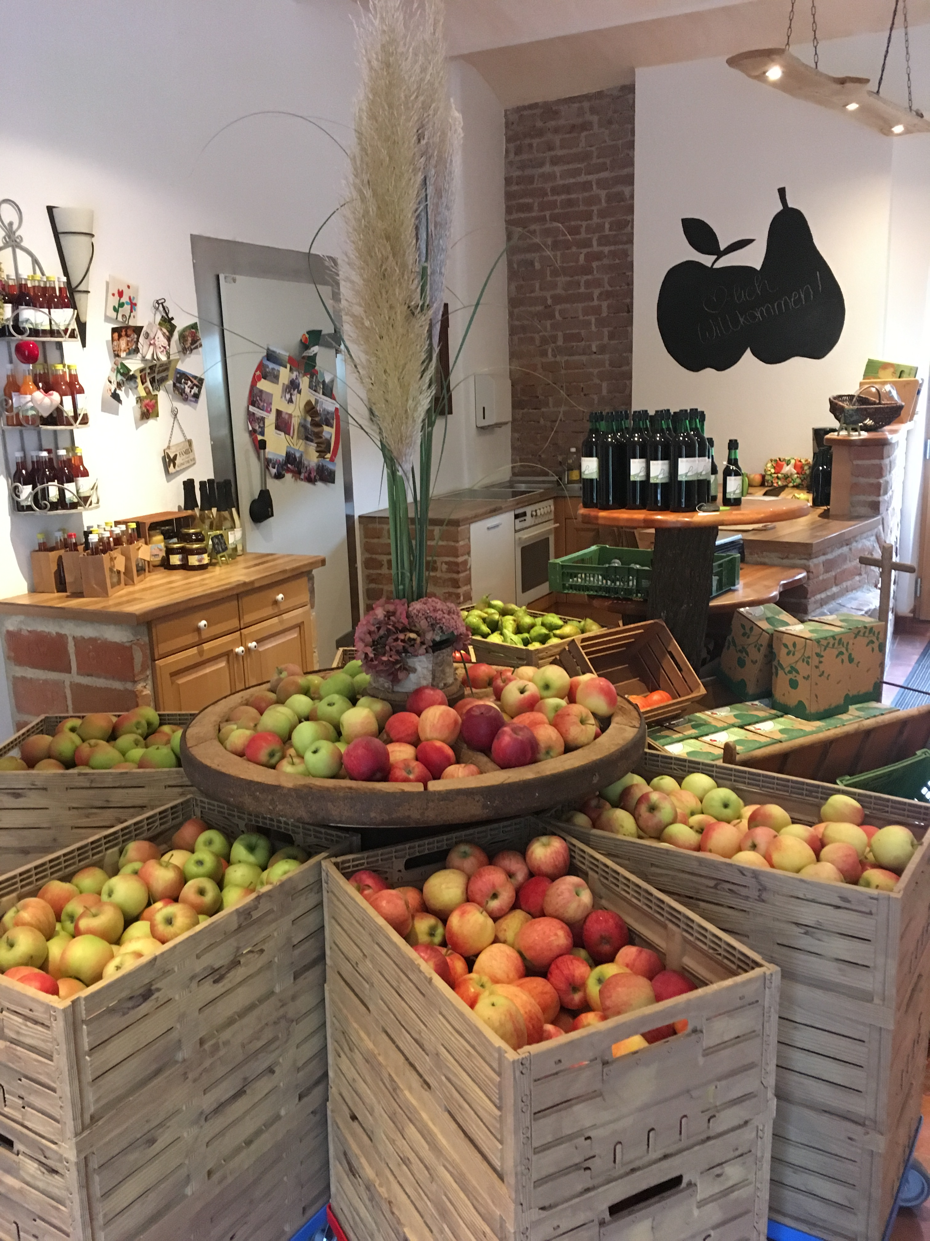
Kontakt & Hofladen
Lechnergenuss –
BioObstHof Petra & Thomas Lechner
Knetzersdorf 6, 3388 Markersdorf-Haindorf, Niederösterreich
Telefon: 0664 / 824 44 75
E-Mail: info@lechnergenuss.at
Web: www.lechnergenuss.at
Öffnungszeiten Hofladen
Di & Fr 13:00–19:00 Uhr · Sa 09:00–12:00 Uhr
Danke für Ihre Aufmerksamkeit!

